Slide 1
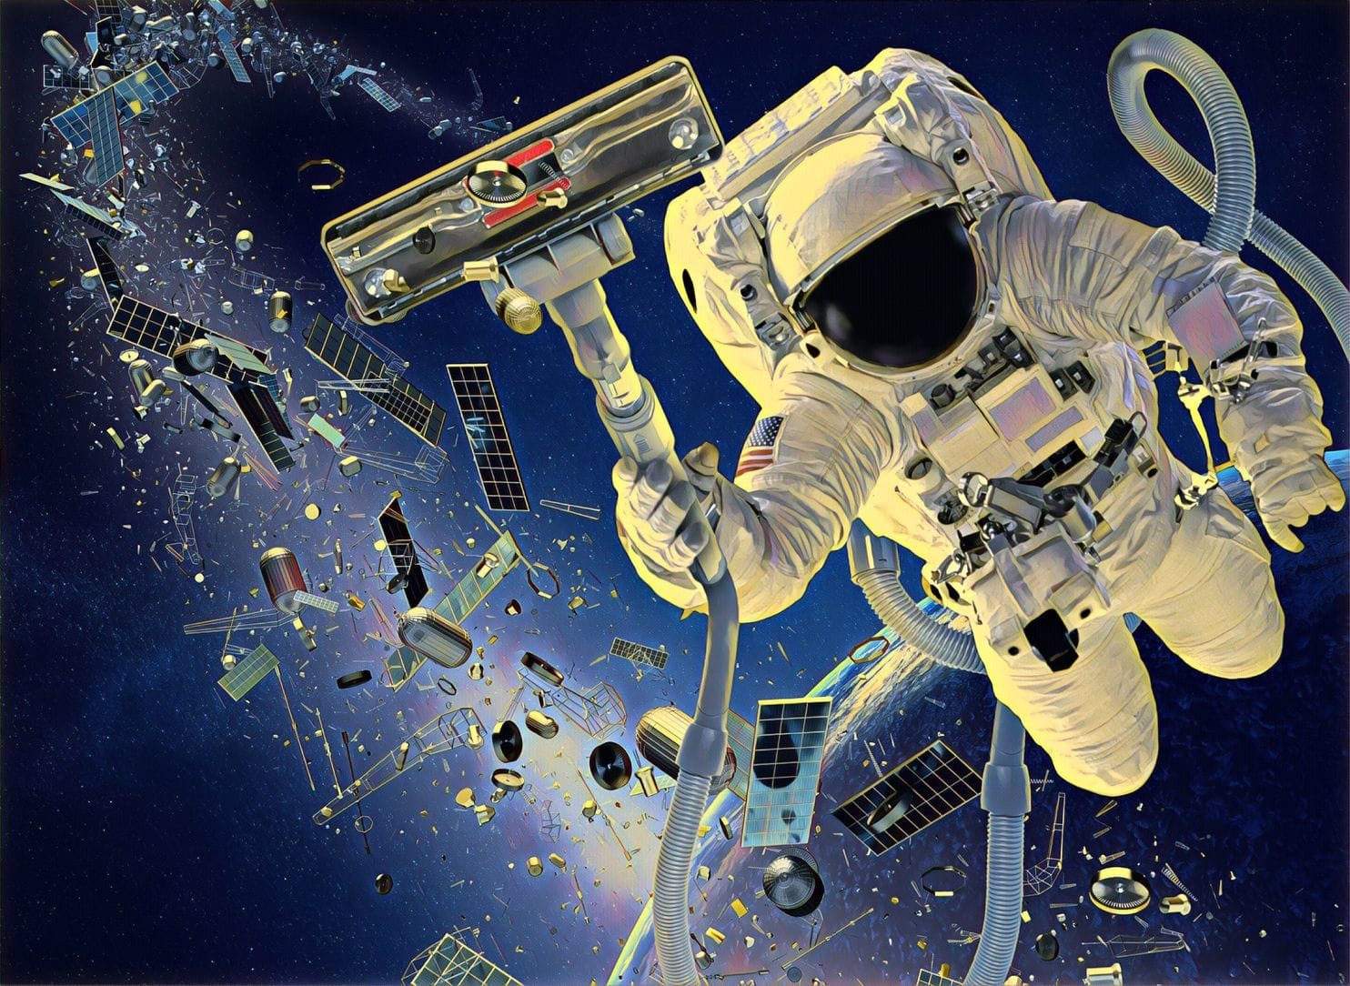
«КОСМИЧЕСКИЙ МУСОР»

Slide 2
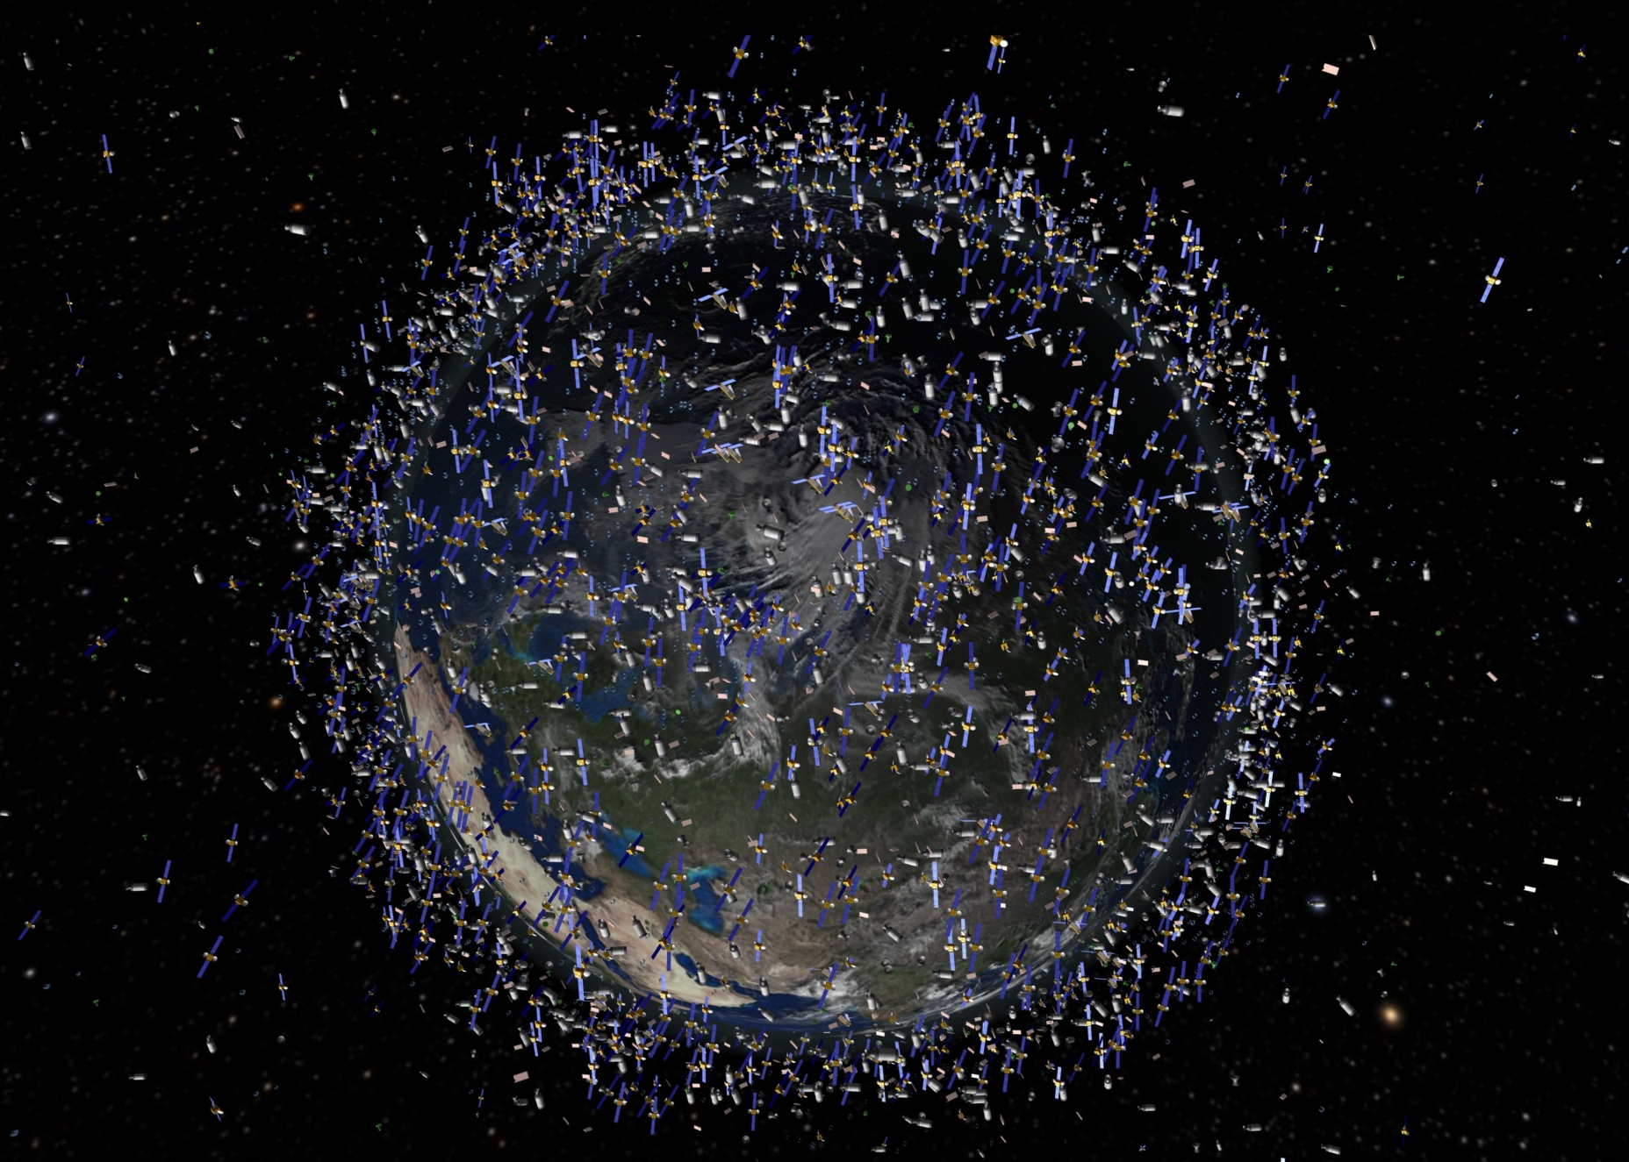
Спутники и космический мусор на орбитах Земли

Slide 3
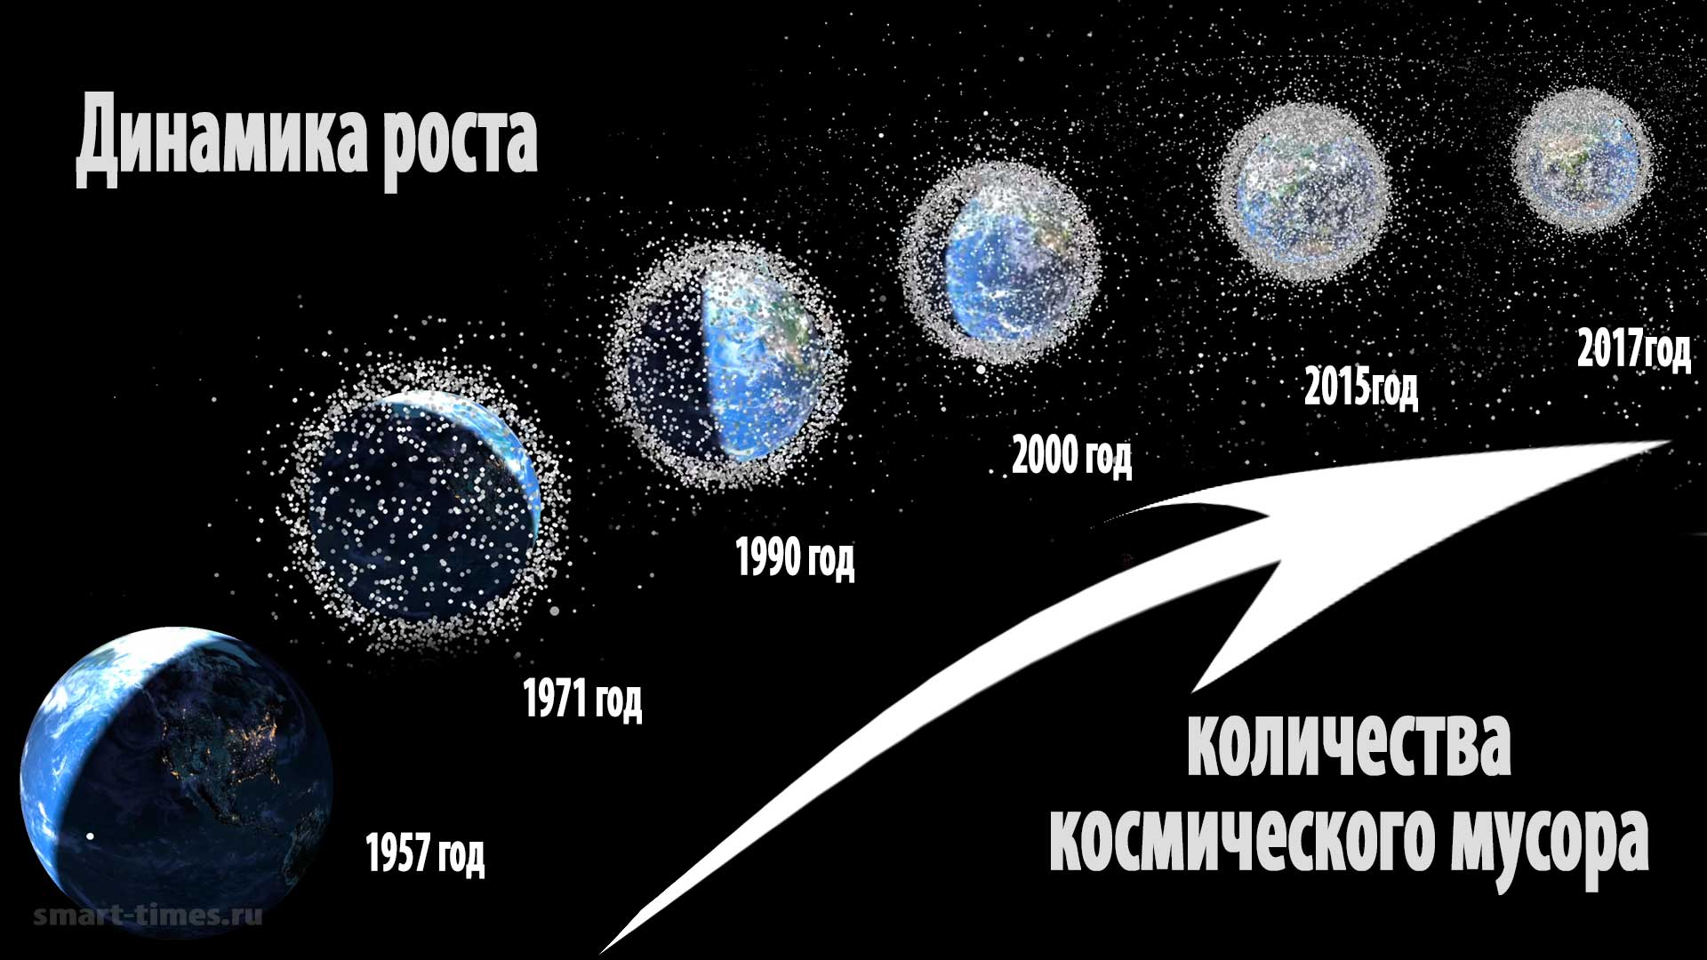

Slide 4
Кто сколько намусорил?

Slide 5
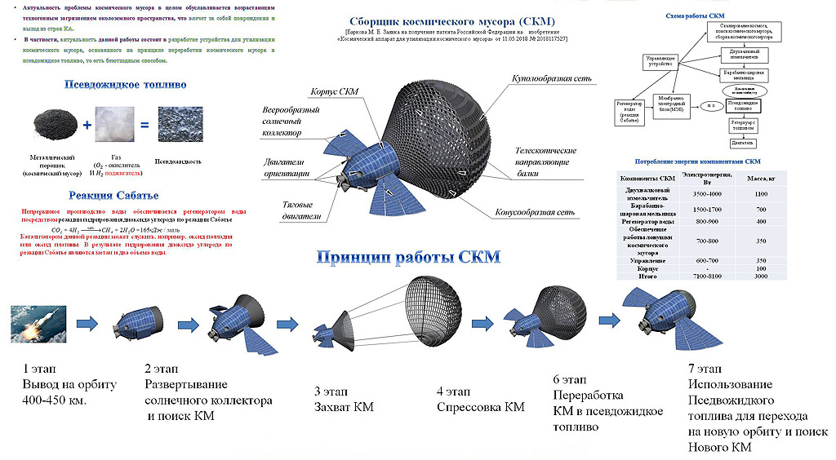
Российский проект –
Сборщик космического мусора (СКМ)

Slide 6
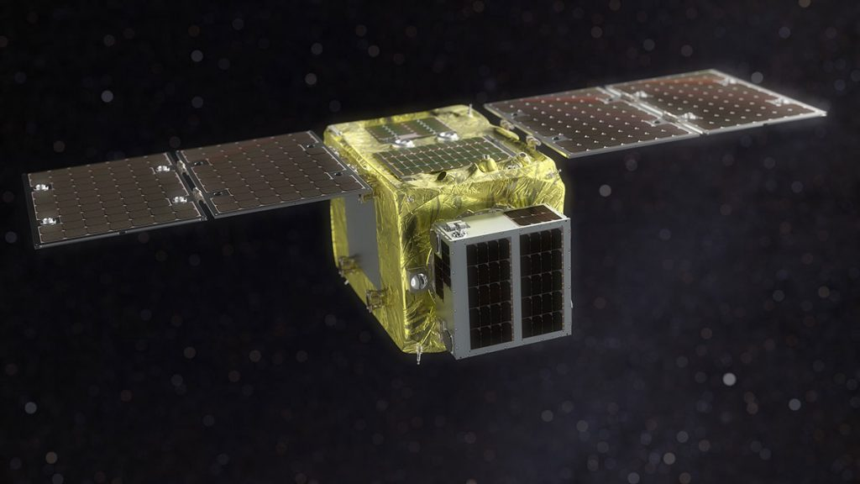
Японский космический аппарат ELSA-d
для устранения космического мусора

Slide 7
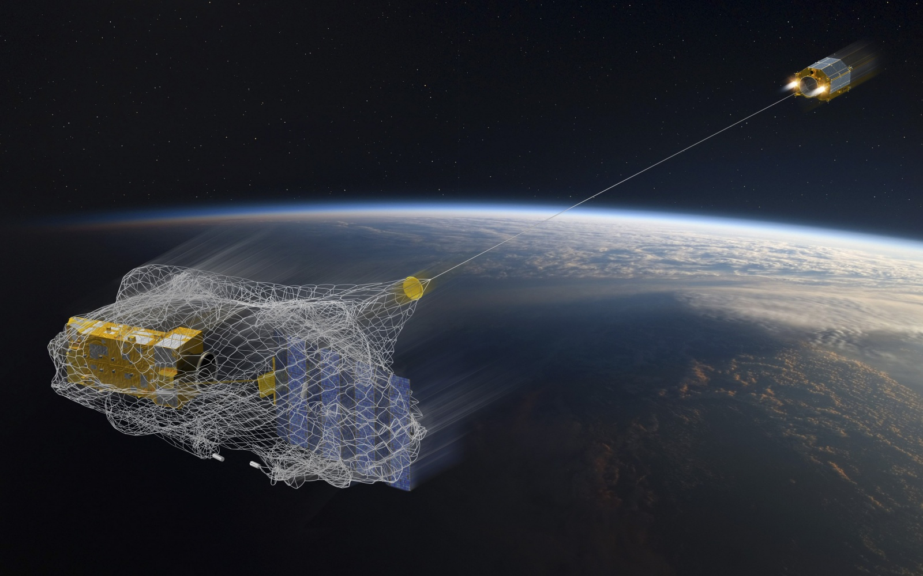
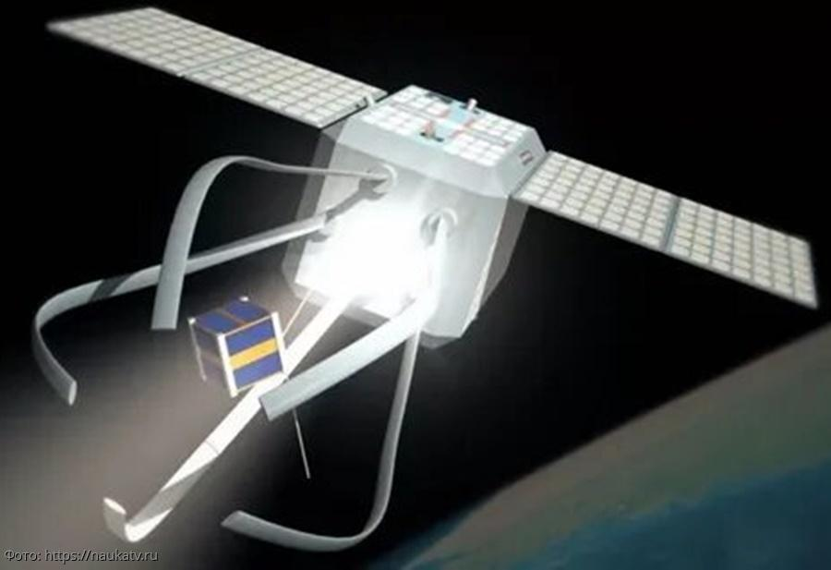
Британский спутник -уборщик RemoveDebris
Швейцарский проект аппарата для уборки космического мусора ClearSpace-1

Slide 8
СПАСИБО ЗА ВНИМАНИЕ!
;)

